Slide 1
Игры с буквами
Подготовила:
воспитатель МБДОУ Дс №38
Потапова Наталья Владимировна

Slide 2
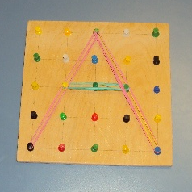
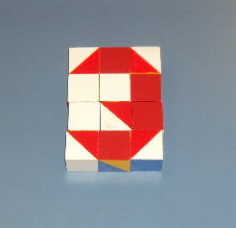
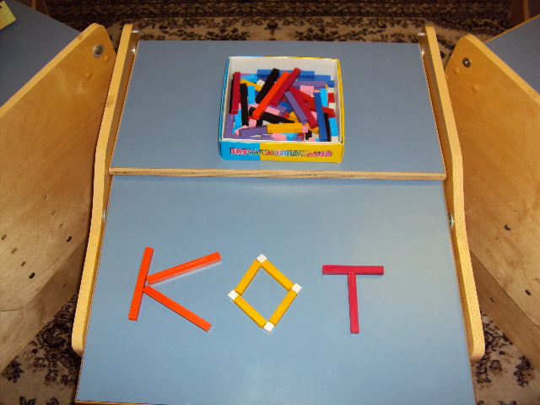
«Построй букву»
цветные резинки
кубики Никитина
палочки Кюизенера

Slide 3

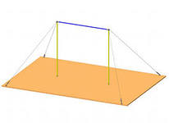


«Найти предмет, на который похожа буква»
О П К Ж

Slide 4
Выучить стихотворение на изучаемую букву
А - Букву А узнать легко, ноги ставит широко.
К - На палочку села галочка.
Б – Буква Б с большим брюшком, в кепке с длинным козырьком.
О – Посмотри на колесо и увидишь букву О.

Slide 5
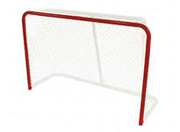
«Превратить букву в предмет»
И
П

Slide 6
«Вкус буквы», «Какая буква на вкус?»
Л – кислая, как Лимон.
М – сладкая, как Мармелад.
П – горькая, как Перец.
Б – вкус Батона.
Ш – вкус Шоколадки.
З – вкус Зефира.

Slide 7
Рассказывайте детям «Буквенные сказки»
Э: Жила-была на свете буква. Она была круглая, у неё был длинный язык. Буква очень любила поговорить. Она разговаривала со всеми так долго, что все устали её слушать. И, наконец, наступил такой день, когда никто не захотел с ней общаться. Буквы проходили мимо, не останавливаясь. А наша буква всё кричала им вслед:
Э! Э! Э!
Так и стали её называть буква Э.
* Творческое рассказывание: обучение детей 5-7 лет/ автор-
составитель Л.М. Граб. – Волгоград: Учитель, 2010.

Slide 8
«Назови - покажи» (Родитель называет букву, а ребёнок показывает её. Родитель показывает букву, а ребёнок называет её.)
А И Т М П Х К О У

Slide 9
«Назови все красные (синие) буквы» «Назови все большие (маленькие) буквы»
А И Т м п х К о У

Slide 10
«Найди букву О и зачеркни её» (можно использовать газеты, журналы)
А У И О И
О О К М Х
Н И С Я О

Slide 11
«Отгадай, какая буква спряталась?»
Э
Н
Ж

Slide 12
«Найди буквы и разукрась их цветными карандашами»

Slide 13
«Узнай буквы и обведи их разными цветными карандашами»

Slide 14
«Обведи правильные буквы в кружок, а неправильные - зачеркни»

Slide 15
«Превращения» (выложить из палочек одну букву и превратить её в другую букву)
Щ Ш
Н П И

Slide 16

«Найди все буквы У на картине»
* Нищева Н.В. Мой букварь. Книга для обучения дошкольников
чтению/ Худ. О.Н. Капустина. - СПб: ДЕТСТВО-ПРЕССС, 2011.

Slide 17
«Дописать букву»
А У И Ю
П – Т – Г – Е – Ъ

Slide 18
«Ластик» (Сотри всё, что не нужно букве П, У и т.д.)

Slide 19
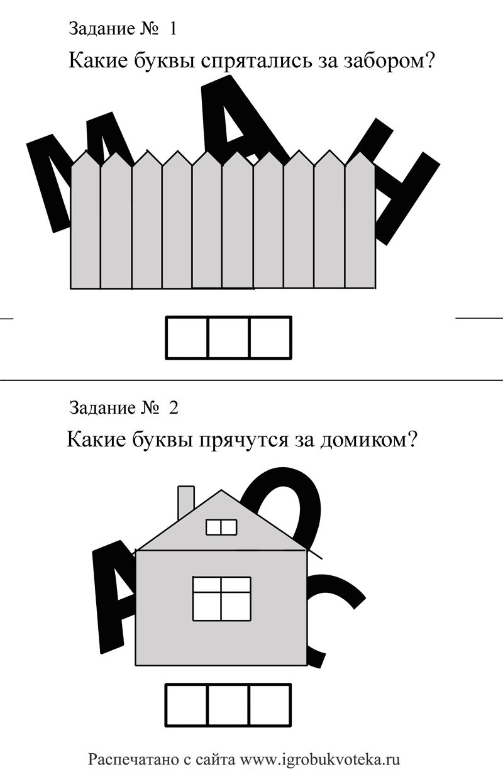
«Прятки»

Slide 20
«Рисование букв по точкам»
«Рисование букв по клеточкам»
1 4 2 4 1 5 4 5

Slide 21
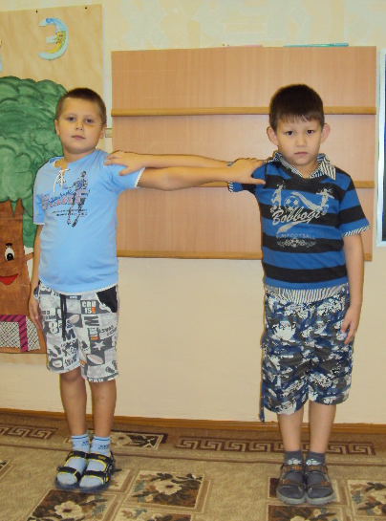
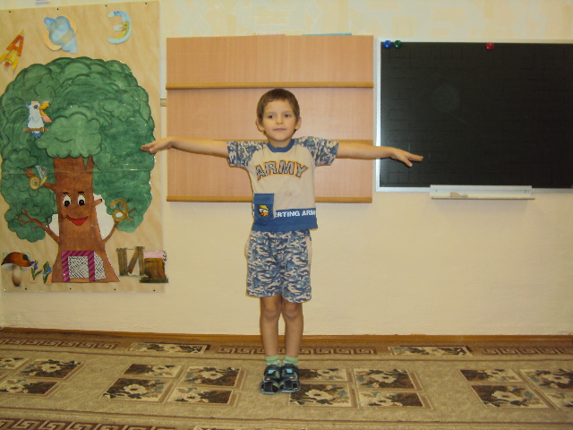
«Живая буква» (изобразить букву)

Slide 22
Разгадывайте изографы
*Милостивенко Л.Г. Методические рекомендации по
предупреждению ошибок чтения и письма у детей: Из опыта
работы: Учебное пособие. – СПб.: фирма
«Стройлеспечать», 1996.

